Slide 1
Beépített költségkezelés
Készítette: Szentirmai Róbert
(minden jog fenntartva)

Slide 2
Az MS Project-be beépített költségkezelési eszközök felhasználása
Költségbecslések, költségtervek, költségvetések készítése
Előrehaladás mérése
Értékmérés

Slide 3
Költségek csoportosítása felmerülés szerint
Arányos költségek: Arányban állnak a munkával, illetve az erőforrás-felhasználással.
Fix költségek: Függetlenek a munkától, és így az erőforrás-felhasználástól is.

Slide 4
Beépített költségtípusok
Arányos költségek
  Alapdíj (Standard Rate): óradíj, anyagnál egységár.
  Túlóradíj (Overtime Rate).
  Használati költség (Per Use Cost): mára már nem alkalmazzuk, jobb helyette a költség típusú erőforrás.
Fix költségek
  Fix erőforrásköltség: mérföldkőhöz rendelt erőforrásnál át lehet írni az erőforrás költségét.
  Fix tevékenységköltség: mára már nem használatos, helyette költség típusú erőforrást alkalmazzunk.

Slide 5
Költségek figyelembevétele
Munka függvényében -> Munka típusú erőforrások alapdíja és túlóradíja
Anyagfelhasználás függvényében -> Anyag típusú erőforrások alapdíja
Tisztán költségek -> Költség típusú erőforrások
Más pénznemben megadott költségek -> Anyag típusú erőforrás a kívánt pénznemnek megfelelő mértékegységgel és az átváltási szorzónak megfelelő alapdíjjal

Slide 6
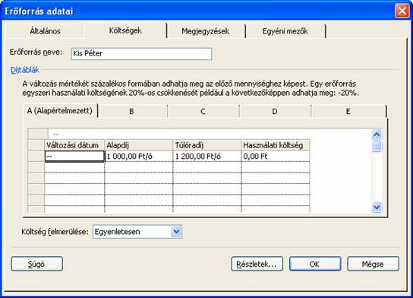
Erőforrás arányos költségeinek megadása
Az arányos költségeket pl. az Erőforrás lap (Resource Sheet) nézetben adhatjuk meg (kettőt kattintunk az erőforrás nevére).

Slide 7
A költségek felmerülési módja
A Költségek felmerülése (Cost accrual) azt adja meg, hogy a program a tevékenységen mikor vegye figyelembe a költségeket. Háromféle lehetőségünk van ennek beállítására. Az egyik a Kezdésekor (Start), a másik a Befejezéskor (End), a harmadik és egyben alapértelmezés pedig az Egyenletesen (Prorated), a tevékenység egészére elosztott beállítás.

Slide 8
Költségtáblák
A Költségtáblák (Cost rate table) a költségek munkatípustól és időtől függő változásainak beállítását teszik lehetővé.
Az erőforrásköltségek egy tevékenységen ezek alapján három tényezőtől függenek:
  Ki végzi a tevékenységet?
  Milyen munkát végez az erőforrás?
  Milyen kapcsolatban áll az idővel?

Slide 9
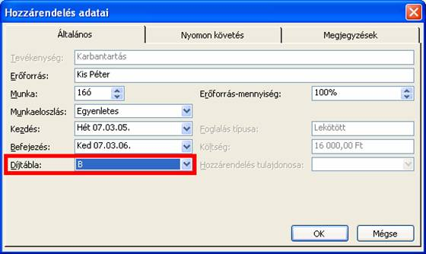
Költségtáblák érvényre juttatása
Tevékenység kihasználtsága (Task Usage) nézetben a tevékenységhez rendelt erőforráson, Erőforrás kihasználtsága (Resource Usage) nézetben pedig
az erőforráshoz
tartozó tevé-
kenységen kell
előhívni az
adatlapot.

Slide 10
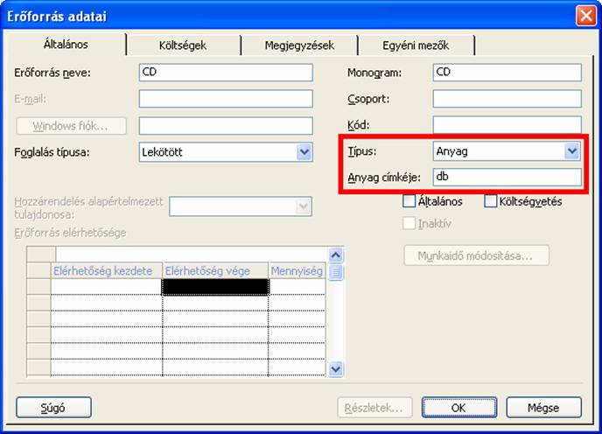
Anyagköltség megadása

Slide 11
Időegységre eső költségek megadása
Rögzíteni kell a költség típusának megfelelő nevű anyag típusú erőforrást.
Az Anyag címkéje (Material Label) mezőben a használni kívánt pénznemet (pl.: Ft), az erőforrás Alapdíj (Std. Rate) mezőjében pedig az átváltási szorzót kell megadni (pl.: 1).
Hozzárendeléskor a kívánt összeget kell megadni az erőforrás-hozzárendelési ablak Mennyiség (Unit) mezőjében egy per jel és a kívánt időegység megadásával (pl.: 1500 Ft/nap, angol verzióban 1500 Ft/day).

Slide 12
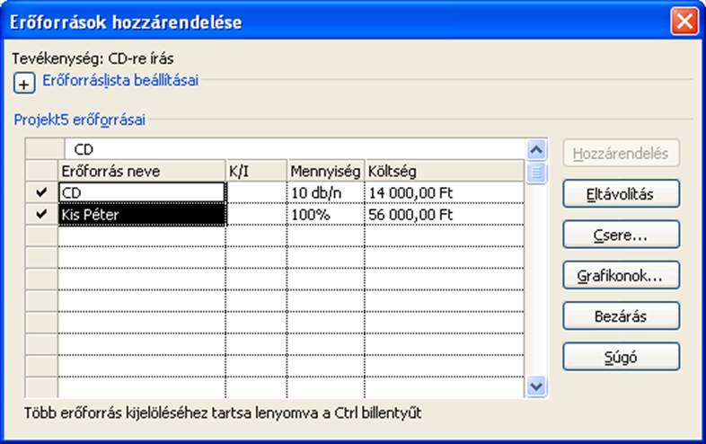
Anyag és munka típusú erőforrások hozzárendelése közötti különbség

Slide 13
Figyelem!
Sokszor igen zavaró lehet, de természetes, hogy az anyagfelhasználást a Munka (Work), azaz munka rovatban találjuk.

Slide 14
Költség típusú erőforrások megadása
Olyan erőforrást veszünk fel, melynek a Típusát (Type) Költségre (Cost) állítjuk, és nevében utalunk a költség forrására (pl.: munkadíj, egyéb költség, anyagköltség, stb.).
Költséglapjuk nincs.
Hozzárendeléskor nem a mennyiség-, hanem a költségmezőt töltjük ki.

Slide 15
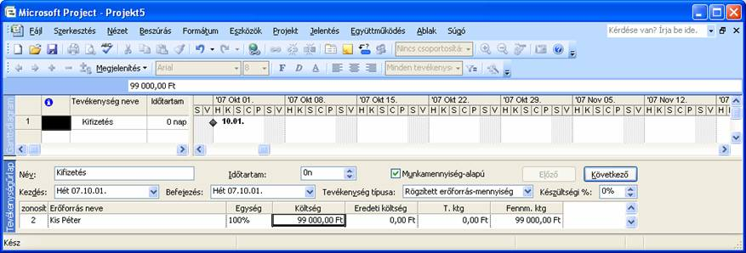
Egyéb erőforrások fix költsége
Mérföldkőhöz rendeljük.
Átírjuk a Költség (Cost) mezőt.

Slide 16
Fix tevékenységköltség
Használata nem ajánlott, helyette használjunk anyagköltséget!
Tevékenységnézetben, Nézet (View) -> Tábla (Table) -> Költség (Cost)

Slide 17

Feladat
Nyissuk meg a Költségek.mpp állományt!

Slide 18
Feladat
Tételezzük fel, hogy cégünk a vállalati autópar-kolót védő esőtetőt szeretné igényesebbre cse-rélni. Ehhez el kell bontani az eddigit, és újat is kell építeni. A cég nem egy építési vállalkozás, de az egyik dolgozója történetesen építészmér-nök. Mivel nem munkaköri kötelessége, ezért egyéni díjazás fejében otthon készíti el a terve-ket, a kivitelezést azonban munkaidőben fogja figyelemmel kísérni. A kivitelezési teendőket pedig alvállalkozó végzi.

Slide 19
Feladat
Vegyük fel a Megbeszélés tevékenységre Kovács Istvánt, a tervezőt, és Szántó Jánost, az üzemeltetési igazgatót!
Ahhoz, hogy ne változzon meg a tevékenység hossza, elsőként fel kell venni a két nevet, majd összejelölésüket követően együttesen kell Hozzárendelni (Assign) a tevékenységhez.

Slide 20
Feladat
Bár a terv átadása az csak egy mérföldkő, de cselekvéssel is együtt jár, ugyanis ekkor kapjuk meg a tervet, illetve ekkor lép fel a terv költsége is.
Rendeljük hozzá tehát Kovács Istvánt, a tervezőt.

Slide 21
Feladat
A bontáson és az építésen Kovács Istvánon kívül a Bajkay Kft. fog dolgozni.
Rendeljük ezeket a Megbeszélésnél említett módon a tevékenységekhez! Az összejelöléshez használjuk a Ctrl billentyűt!

Slide 22
Feladat
Most meg kellene adni a három erőforrás költségét (óradíj).
Szántó János: 5 000 Ft.
Kovács István: 4 000 Ft.
Bajkay Kft:
  a bontási munkákra 3 000 Ft,
  az építési munkákra 5 000 Ft.
Adjuk meg ezeket a költségeket!

Slide 23
Feladat
Kovács István 50 000 Ft tervezési díjban állapodott meg a céggel.
Rögzítsük ezt az információt!

Slide 24
Feladat
A valóságban azonban nem csak az elvégzett munkák, hanem az anyag után is kell fizetni, és vannak még egyéb, közelebbről nehezen meghatározható költségek is.
Először vegyük fel ez utóbbiakat!
Egyéb költség:
  Terület átadása: 15 000 Ft,
  Bontás: 5 000 Ft,
  Építés: 2 000

Slide 25
Feladat
Anyagköltség:
  Bontás: 3 000 Ft
  Építés: 400 000 Ft

Slide 26
Feladat
Nézzük meg a költségeket tevékenységenként, illetve erőforrásonként heti bontásban!

Slide 27
Költségek csökkentése
A költséges erőforrásokat olcsóbbra cseréljük
Átütemezzük a munkát
Csökkentjük a tevékenységek időtartamát

